Slide 1
Samling for nytilsatte
28.09.26
Bedre Tverrfaglig Innsats
Handlingsveileder

Slide 2
Er du urolig for et barn/ungdom eller en familie?
0–24-filmen (Bokmål) on Vimeo

Slide 3
Refleksjonsspørsmål
Hva gjorde mest inntrykk på deg i filmen?
Hva tenker du er viktig for oss som jobber med barn og unge?

Slide 4
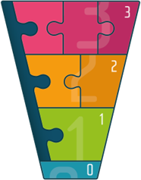
BTI og handlingsveileder
https://youtu.be/XinOa0H9xEo
BTI = en samhandlingsmodell
Handlingsveileder = BTI i praksis, beskriver arbeidet med modellen.

Slide 5
Handlingsveileder
Undring og oppfølging på 4 nivåer
Beskriver det praktiske arbeidet
Bedre og mer helhetlig oppfølging
Tidlig innsats, samordning og medvirkning
Tidlig involvering av barn, unge og deres familier

Slide 6
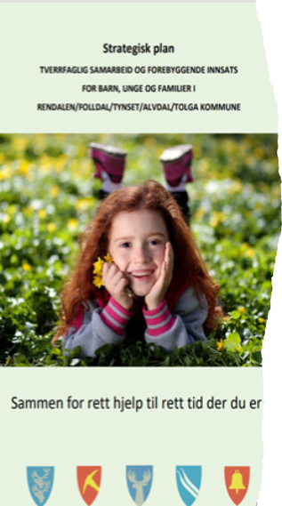
BTI
Hovedmål:
Flere utsatte barn og familier skal få den hjelpen de trenger på et tidlig tidspunkt.
Tverrfaglig samhandling
Forebygging
Kompetanseheving
Tidlig innsats

Slide 7
Handlingskompetanse
Oppdagerkompetanse
Samtaleferdigheter
Bruk av tiltak/tiltaksarbeid
Samhandlingsferdigheter

Slide 8
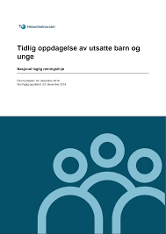
Nasjonal faglig retningslinje utarbeidet av helsedirektoratet
Oppdagerkompetanse

Slide 9
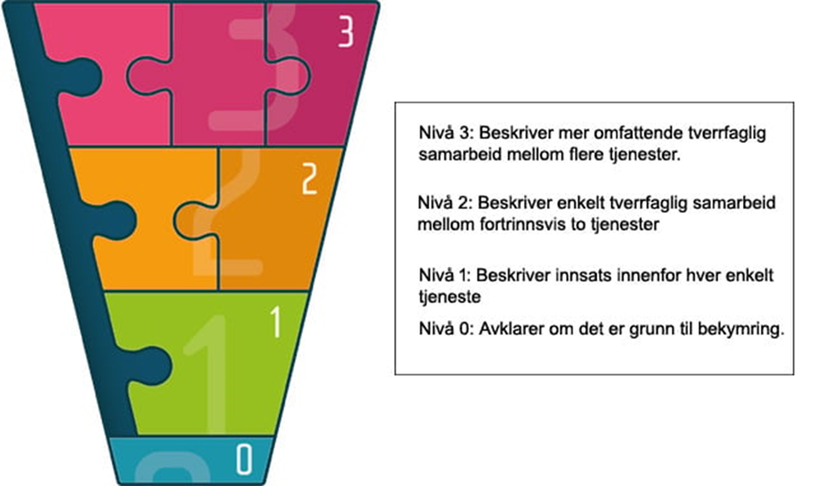
Bedre tverrfaglig innsats for barn og unge i Tynset kommune - Trygg oppvekst Tynset
Er du urolig for barn, unge eller en familie? - Tynset kommune

Slide 10
Nivå 0 – undring
Sofie er 5 år og går i barnehagen.
De siste par ukene har du lagt merke til at hun oftere trekker seg bort fra leken og søker mot de voksne. Hun virker også mer sliten enn tidligere.
Ved levering en morgen vil hun ikke slippe pappa og begynner å gråte. Pappa sier: «Hun er bare litt trøtt for tiden», før han går.
Du kjenner Sofie som ei jente som vanligvis kommer raskt inn i lek.
Notes:
Refleksjonsspørsmål:
Hva er det ved Sofies atferd som gjør at du blir undrende?
Hva kan du gjøre med undringen?
Hvordan kan du involvere Sofie i undringen?

Slide 11
Nivå 1 – Samarbeid med familien og tiltak i egen tjeneste
Det har gått litt tid.
Dere har fulgt ekstra med på Sofie og ser at endringen vedvarer. Hun trekker seg oftere ut av lek, blir lettere lei seg og søker mye voksenkontakt. Hun har også begynt å reagere sterkere i overgangssituasjoner.
I samtale med foreldrene forteller de at familien har hatt en vanskelig periode. Det er mye stress hjemme, og Sofie sover dårlig.
Foreldrene kjenner igjen det barnehagen beskriver og ønsker hjelp til å gjøre hverdagen lettere for Sofie.
Dere vurderer at Sofie trenger litt ekstra støtte i barnehagehverdagen.
Notes:
Refleksjon:
Hva trenger Sofie akkurat nå?
Hva kan barnehagen gjøre innenfor egen tjeneste?
Hvordan kan Sofie og foreldrene involveres?
Hvordan finner vi ut om tiltakene virker?

Slide 12
Hva betyr nivå 1 i praksis?
Vi samarbeider med barnet og foreldrene
Vi setter inn tiltak i egen tjeneste
Vi lager en plan (tiltaksplan)
Vi følger med på om tiltakene virker (evaluering)
Oppdagerkompetanse
Samtaleferdigheter
Bruk av tiltak/tiltaksarbeid
Samhandlingsferdigheter

Slide 13
Nivå 2 – Samarbeid med hjelpetjenester
Barnehagen og foreldrene har samarbeidet om tiltak rundt Sofie.
Hun får blant annet ekstra støtte i overganger, tettere voksenkontakt og hjelp inn i lek. Noe fungerer bedre, men Sofie strever fortsatt over tid.
Foreldrene forteller at de også synes situasjonen hjemme er vanskelig. De opplever at Sofie sover dårlig, har sterke følelsesutbrudd og at de selv er usikre på hvordan de best kan hjelpe henne.
I evalueringen er dere enige om at tiltakene i barnehagen alene ikke ser ut til å være tilstrekkelige.
Det oppstår spørsmål om det kan være behov for hjelp fra en annen tjeneste.

Slide 14
Hva betyr nivå 2 i praksis?
Samtykke innhentes
Samhandling med annen tjeneste
Er leder koblet på?
Henvisning
Barnets beste
Oppdagerkompetanse
Samtaleferdigheter
Bruk av tiltak/tiltaksarbeid
Samhandlingsferdigheter

Slide 15
Nivå 3 – Samarbeid med flere hjelpetjenester
Sofie og familien får nå oppfølging fra barnehagen og en annen tjeneste.
Etter hvert kommer det fram at familien har flere utfordringer samtidig. Foreldrene ønsker hjelp, men opplever at det begynner å bli vanskelig å holde oversikt over avtaler, tiltak og hvem som gjør hva.
Flere tjenester er nå aktuelle rundt familien. Det er behov for at innsatsen sees i sammenheng, slik at Sofie og foreldrene ikke blir sittende med ansvaret for å koordinere hjelpen selv.
Det er ikke lenger nok at tjenestene arbeider hver for seg.

Slide 16
Snakke med barn - Trygg oppvekst Tynset

Slide 17
TAKK FOR I DAG!

